Slide 1
BRIS
Brukergrensesnitt for velferdsteknologi i stua
Dan Elkarouni
Darpan Bajwa
David Øygarden Puente
Markus Sørem
Notes:
Darpan

Slide 2
Brief
Kaffeslabberas
Notes:
Darpan

Slide 3
Brief
Kaffeslabberas
Uhøytidelig sosial sammenkomst som består av kaffe og snakk.
Notes:
Darpan

Slide 4
Brief
Velferdsteknologi for eldre
Kaffeslabberas
Uhøytidelig videokonferanse rett fra stua
Problemstilling / Mål:
Sosialisering for eldre som ikke kommer seg ut av sitt eget hjem
Notes:
Darpan

Slide 5
Aktører
Velferdsfabrikken
Startup som driver med velferdsteknologi
Odin media AS
Leverer kommunikasjon og reklame
UiO
Veileder Guri Verne
Asker og Narvik kommune
Notes:
Darpan
http://www.uio.no/studier/emner/matnat/ifi/INF2260/h15/presentations/velferdsfabrikken/

Slide 6
Målgruppe
Hjemmeværende eldre mennesker som av ulike grunner ikke kan forlate hjemmet sitt
Lett demente
Notes:
Markus

Slide 7
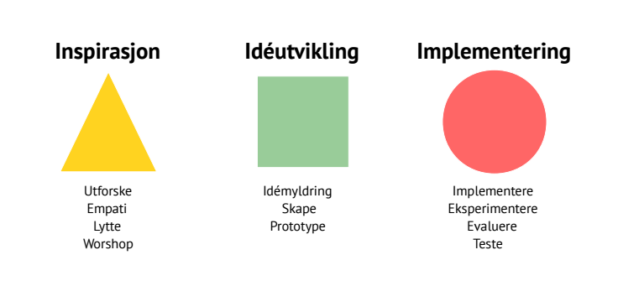
Metodikk
Research Through Design -> Design Thinking
Forskningsbasert -> Menneskebasert
Notes:
Markus

Slide 8
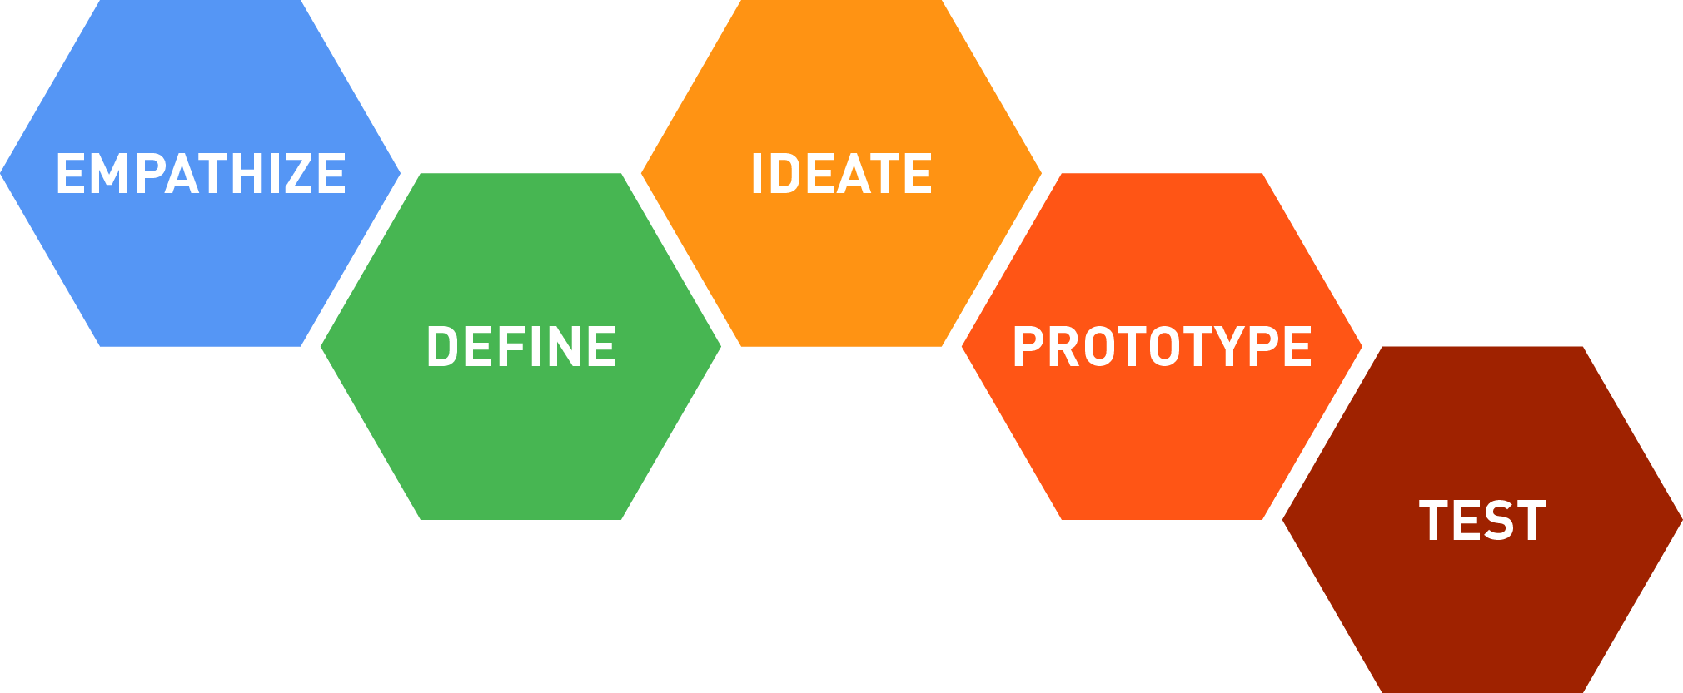
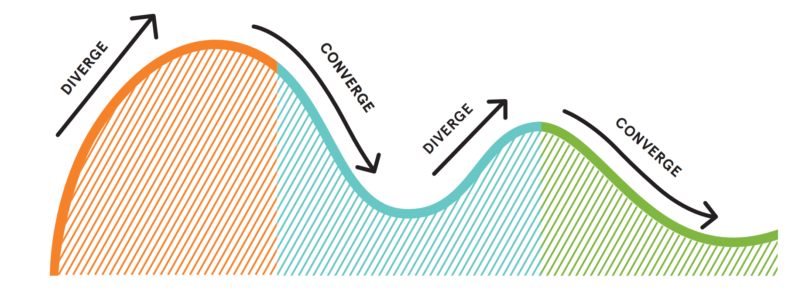
Metodikk
Notes:
Markus

Slide 9
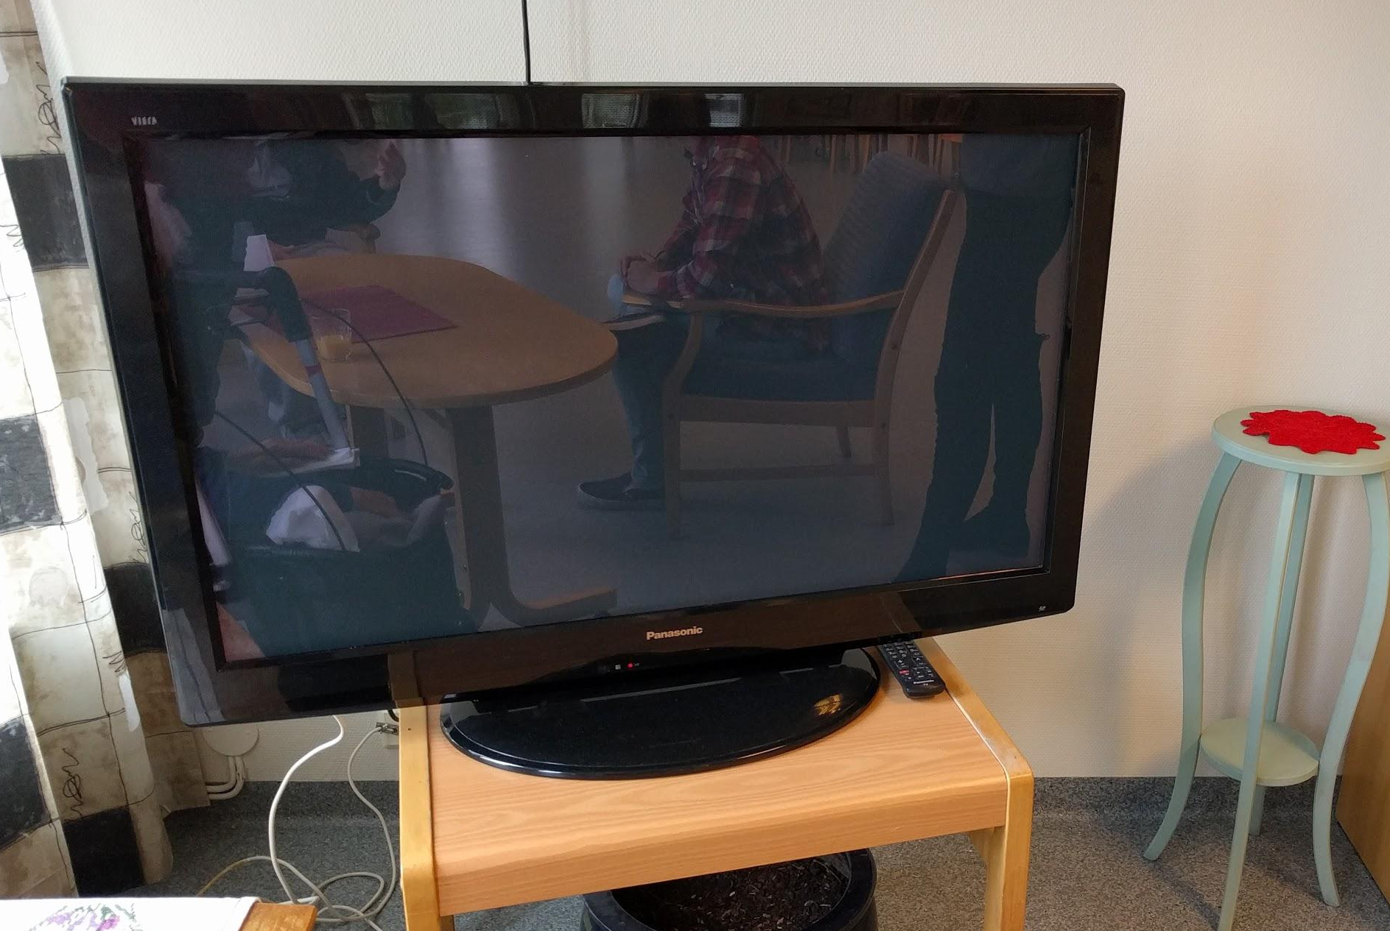
Empati
Workshop med BRIS & Velferdsfabrikken
Idéverksted
Etnografi ved eldrehjem
Ustrukturerte intervjuer og observasjon
Notes:
Var først på workshop med BRIS og Velferdsfabrikken i Skedsmo Samfunnshus,
vi besøkte også et eldrehjem på Lambertseter der vi fikk se bruken av teknologi der de bor.
Viktig del av DT er å undersøke bruk i riktig kontekst.

Slide 10
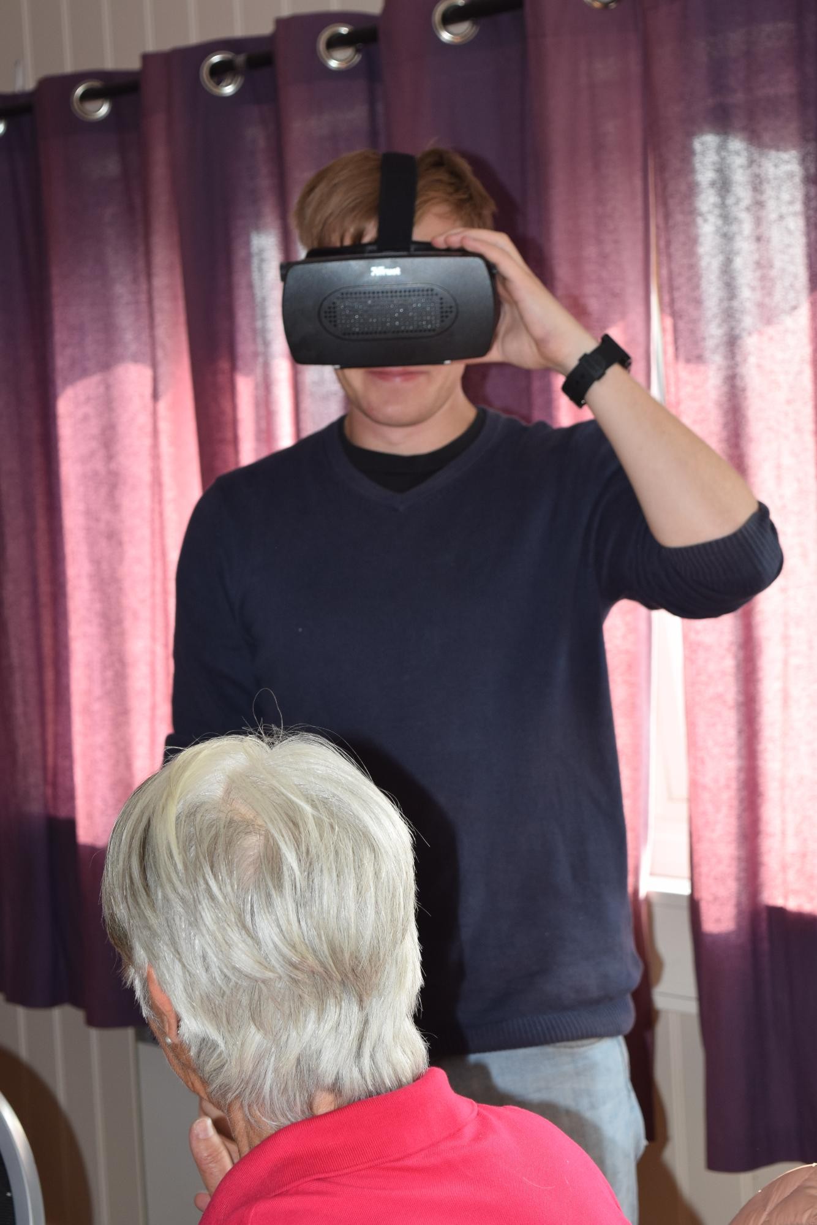
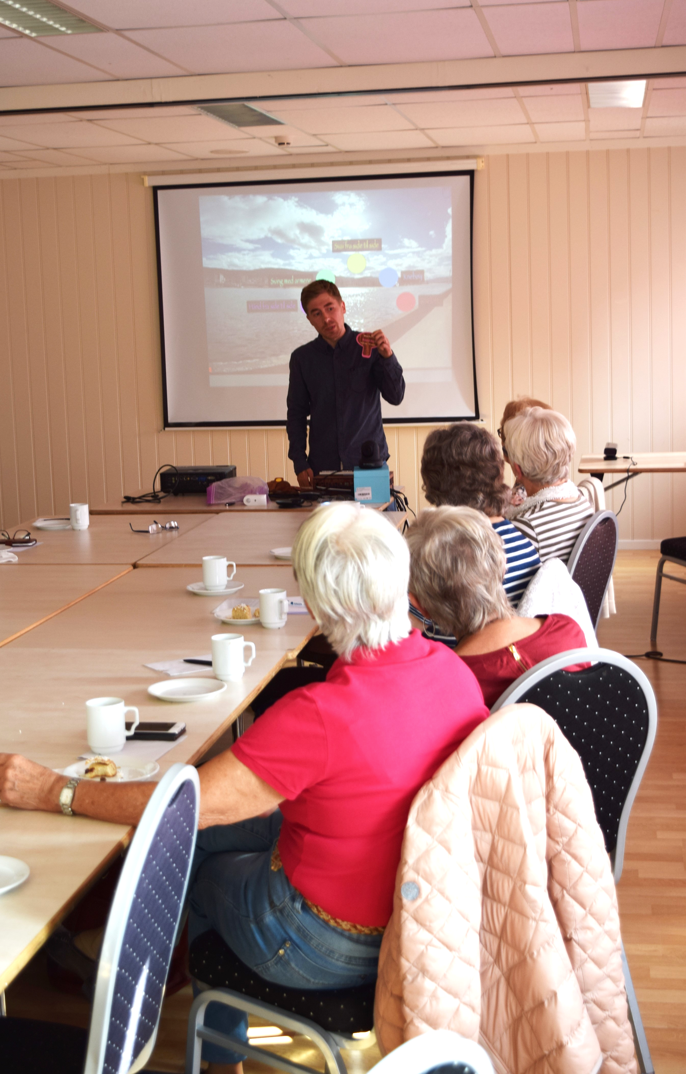
Workshop med velferdsfabrikken
Viste frem teknologi
Åpen gruppesamtale med de eldre
Liker/ikke liker
Interaksjon
Notes:
Viste frem teknologi, deriblant VR
Likte det ikke, fikk noia av den fiktive virkeligheten
Eldre snakket om hva de likte og hva som var vanskelig
Utforsket flere måter å interagere med systemer på;
Bevegelse, tale, knapper og andre fysiske løsninger

Slide 11
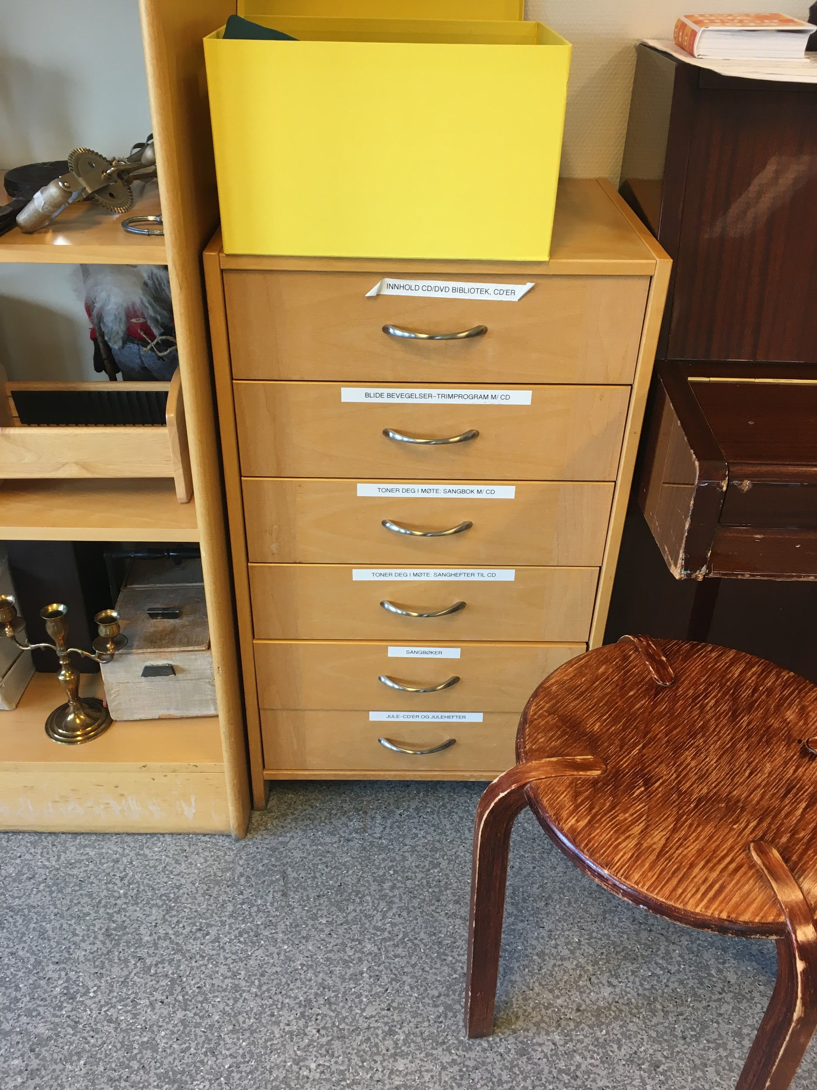
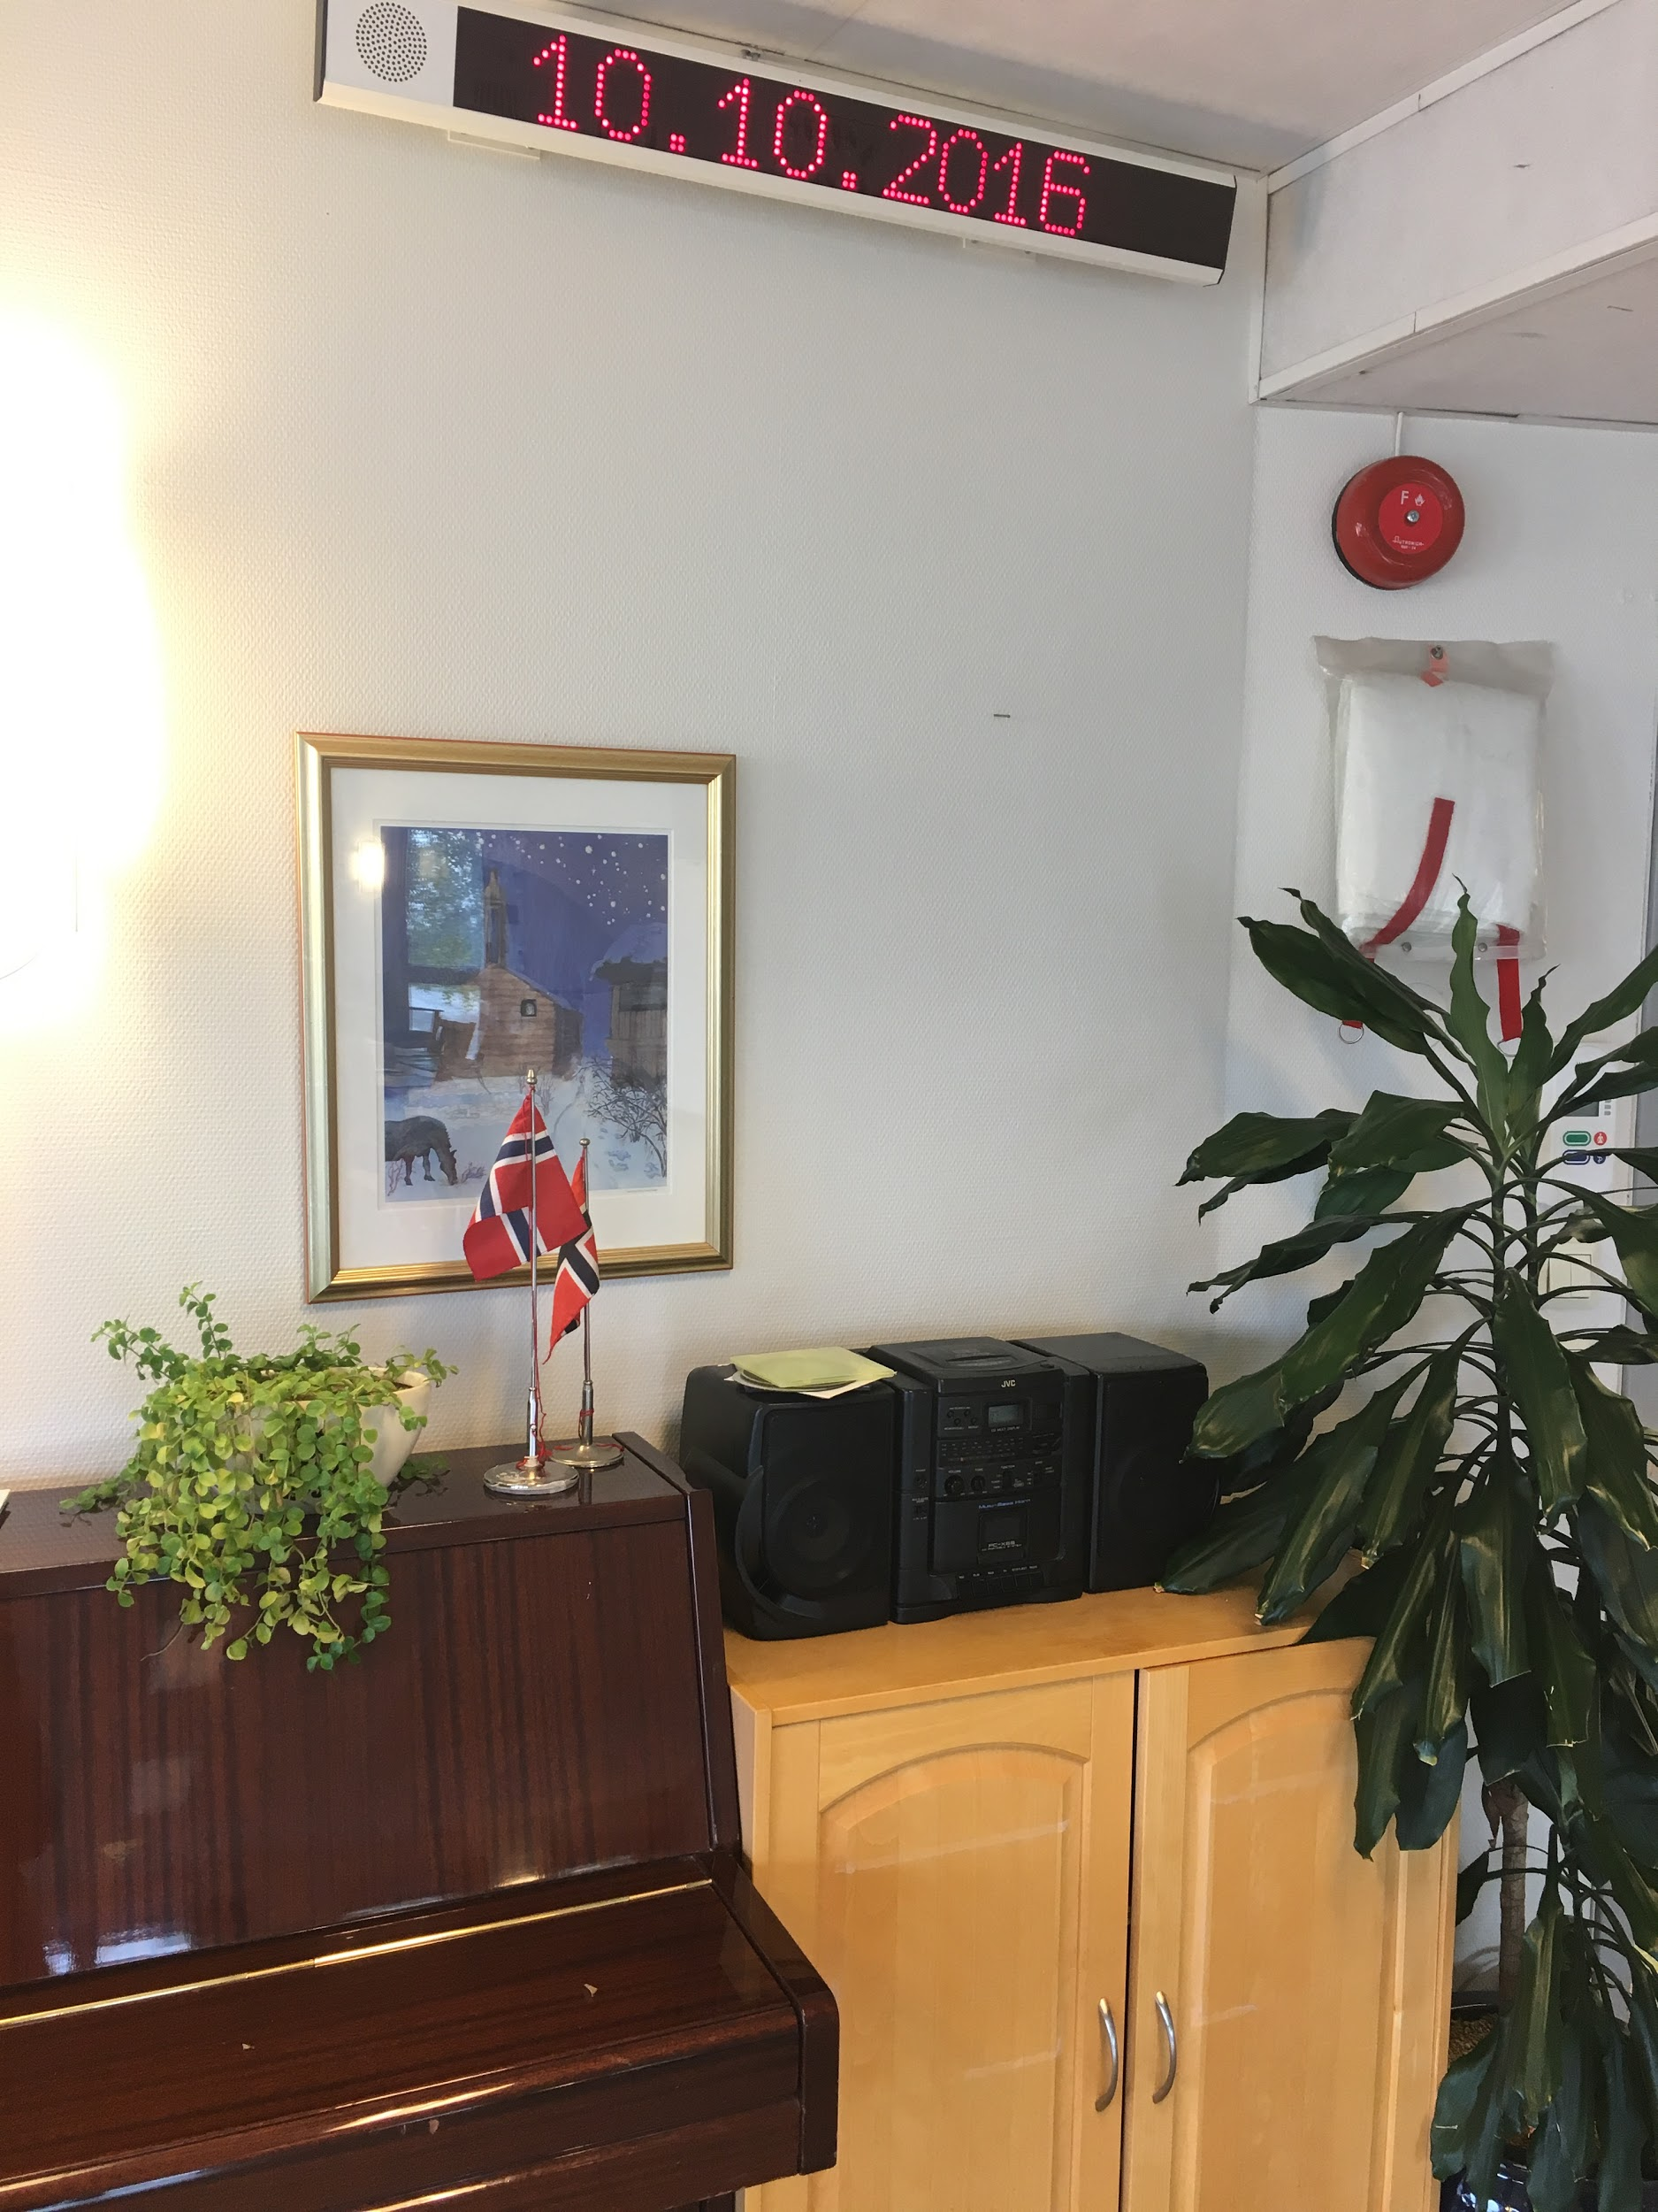
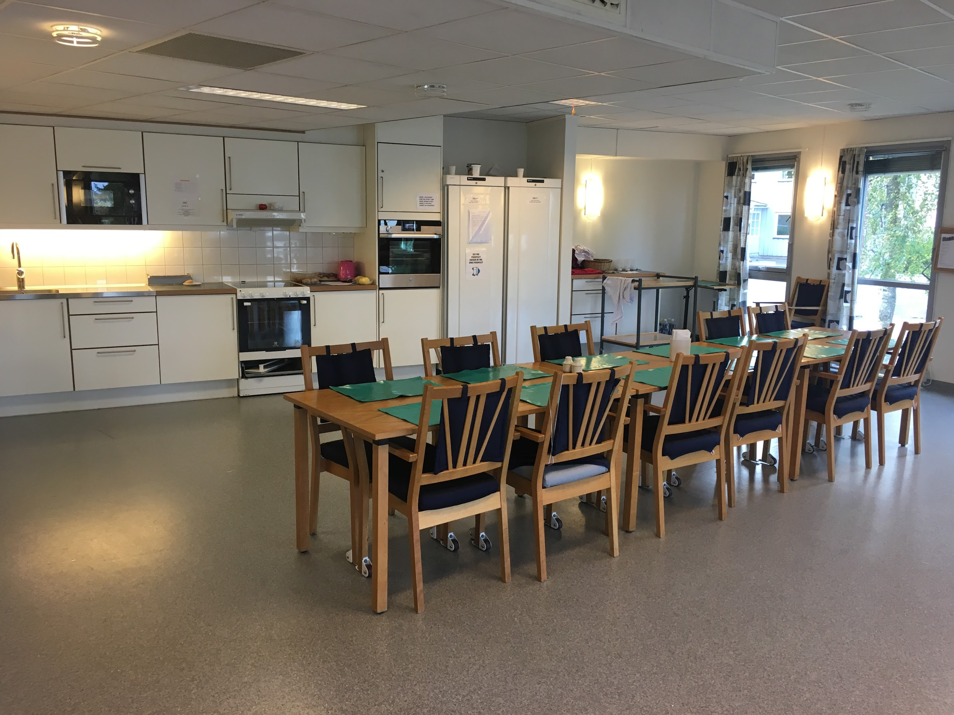
Etnografi ved Lambertseter eldrehjem
Notes:
Dårlig design → Mange skuffer, små labels, liten tekst
Bedre design → Bilder av beboende på døren, ikke vist her grunnet personvern
Midten: display med tid+dato for de eldre, viser også utløste alarmer
‘--> brukes av både eldre og hjelpepleiere

Slide 12
Fokus ved design Thinking:
Brukergruppens behov
Relevant for eldre
Tilpasninger
Stor tekst, forebygge feil, tydelig ikonbruk, lite støy, ingen overflødige elementer, bruk av bilder
Tenke med prototyper
Notes:
Fokuset ved design thinking er
Brukergruppens behov, holde det relevant for de eldre og å tilpasse
En viktig del av DT er også å tenke ved bruk av prototyper;
Å se hva som fungerer og ikke, i riktig kontekst

Slide 13
ELDRES BRUK AV TEKNOLOGI
Klarer mer enn de tror
Går et skille mellom friske og syke
40% i alderen 80-100 år
Liker Nettavisen og nettbanken
Krever lett design, tradisjonell utforming
Sier opp jobben grunnet overveldende teknologiske løsninger
Blir skremt av ny teknologi
Notes:
DARPAN

Slide 14
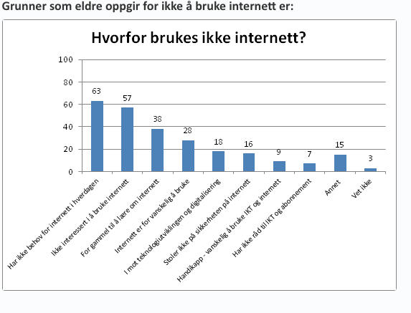
https://www.bufdir.no/Uu/IKT_varer_og_tjenester1/Eldres_bruk_av_IKT/
Notes:
Darpan

Slide 15
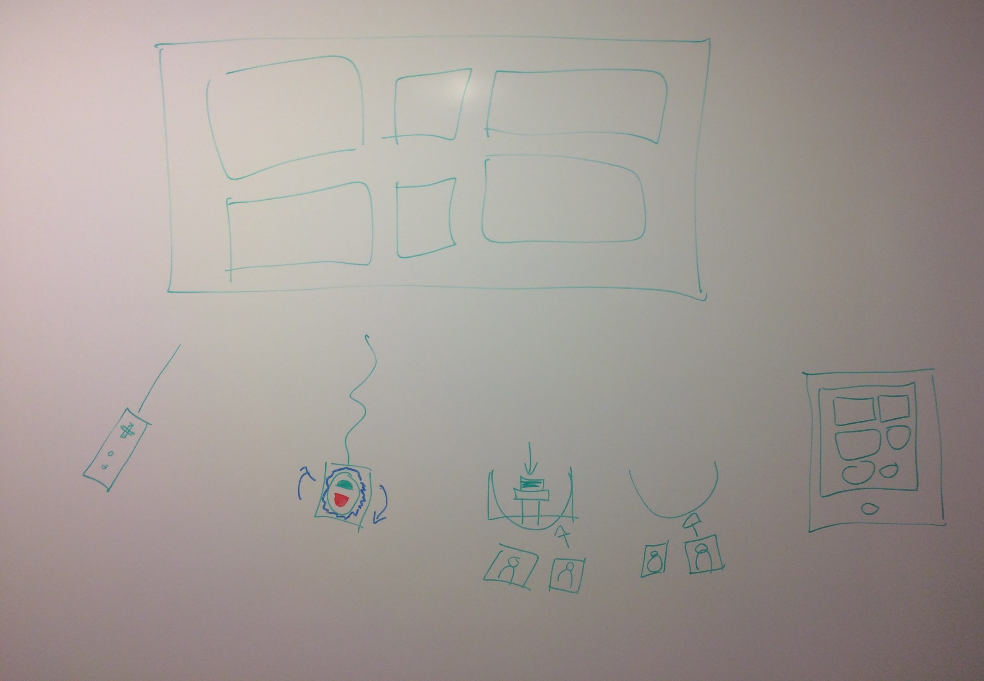
Prototyper
Bilder av prototyper og tangible-løsninger
Notes:
Dan
Tenke visuelt

Slide 16
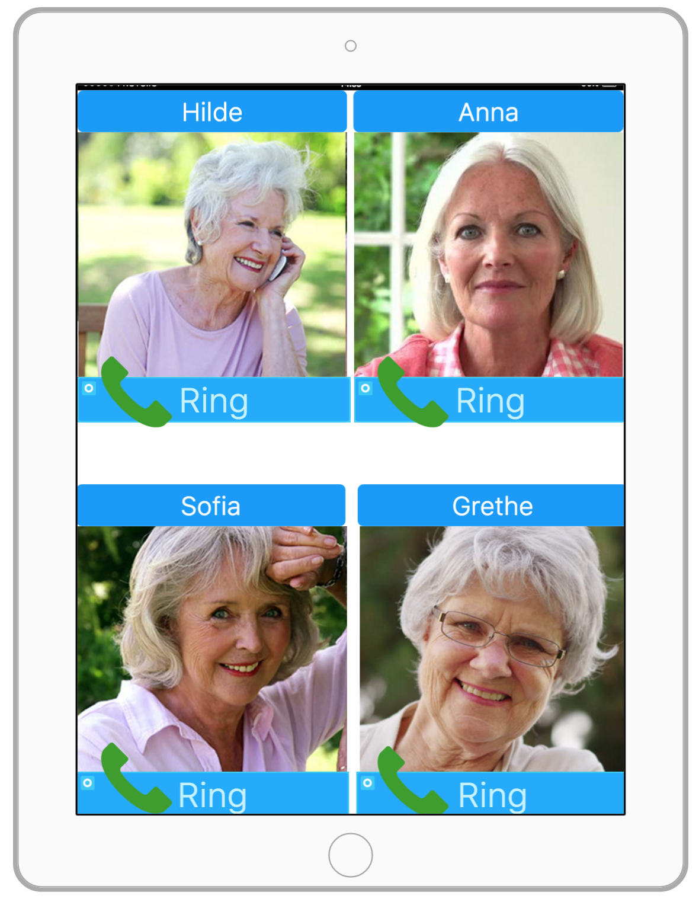
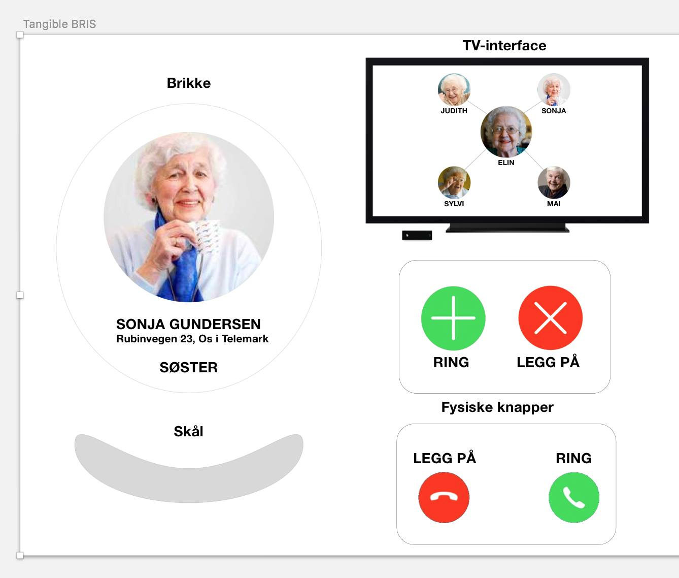
Notes:
Dan

Slide 17
Hva har vi planlagt fremover?
Intervju med eldre som bor hjemme
Prototyping ut i fra innsikt
Ekspertintervju

Slide 18
Takk for oss!

